Slide 1
앱인벤터로 만드는 게임 앱

Slide 2
앱인벤터(App Inventor)
구글과 MIT가 공동으로 개발을 주도하고 MIT에서 웹(web) 서비스로 제공되고 있는 안드로이드 앱 개발 도구이며 언어
오픈 소스 프로그램으로 전문적인 프로그래밍 지식이 없는 초보자도 웹브라우저를 통해 손쉽게 안드로이드폰용 앱을 만들수 있음
앱 인벤터 시작
크롬 브라우저에서 구글 계정으로 로그인
http://appinventor.mit.edu/ 로 접속

Slide 3
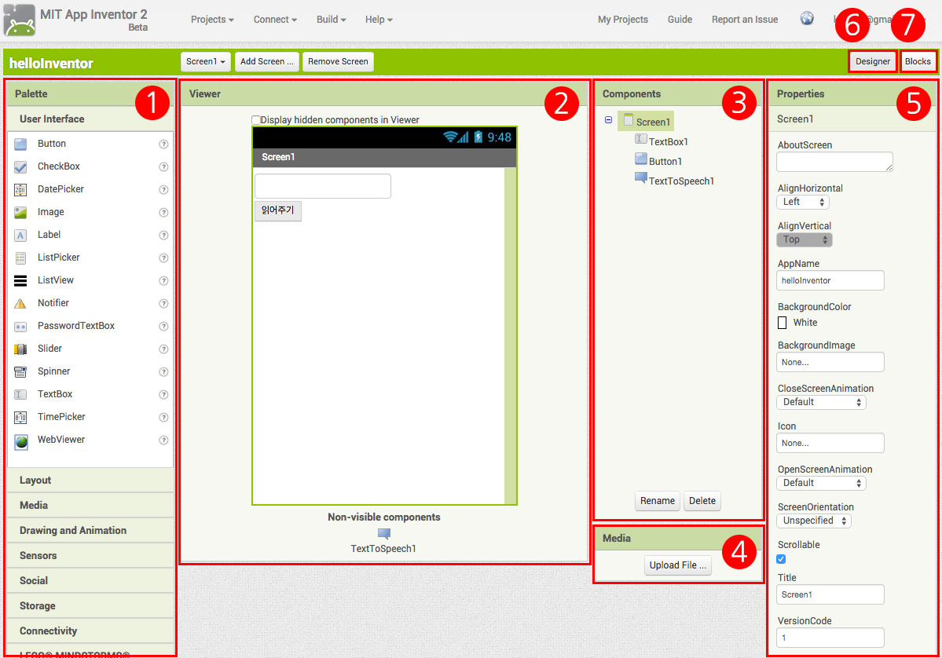
앱인벤터 디자이너(Designer)
팔레트(Palette)
뷰어(Viewer)
컴포넌트(Components)
미디어(Media)
프로퍼티(Properties)
디자이너(Designer)
블록(Blocks)

Slide 4
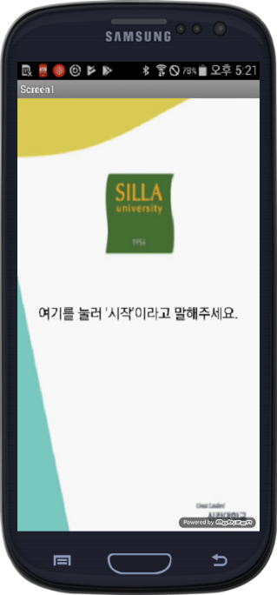
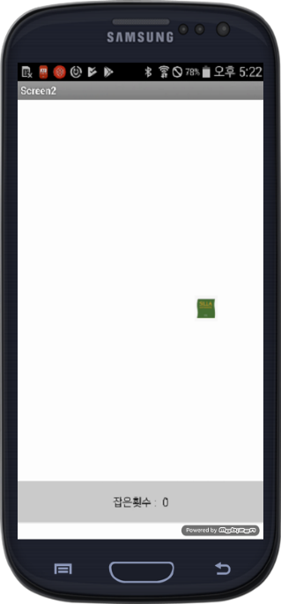
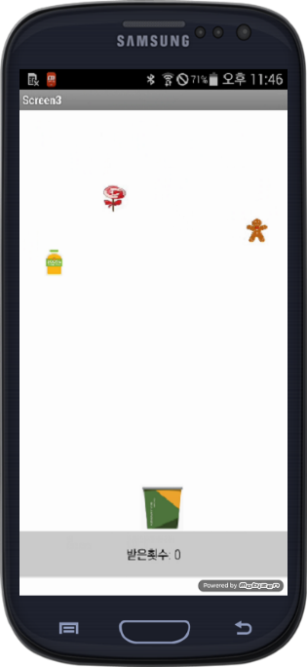
게임만들기-해결문제
해결문제 1.
그림 1화면에서 글자를 눌러서 시작이라고 말하거나 핸드폰을 흔들면 그림 2화면으로 이동한다.
해결문제 2.
그림 2화면에서 Silla 그림을 터치하면 잡은 횟수가 증가되고 잡은 회수가 10회가 되면 그림 3화면으로 이동한다.
해결문제 3.
그림 3화면에서 컵을 왼쪽이나 오른쪽으로 움직여서 위에서 내려오는 그림과 충돌이 일어나면 받은 횟수가 증가한다.

Slide 5
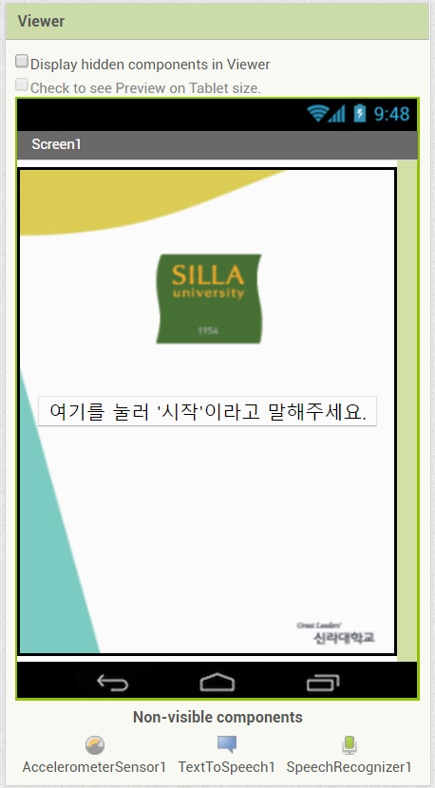
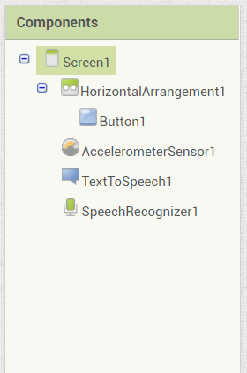
해결문제 1
글자를 눌러서 시작이라고 말하거나 핸드폰을 흔들면 다음 화면으로 이동한다.
문제분석
글자를 누를 수 있어야 한다.
글자를 누르면 시작이라는 음성을 인식할 수 있어야 한다.
핸드폰을 흔들었는지 알 수 있어야 한다.
다음 화면으로 이동할 수 있어야 한다.

Slide 6
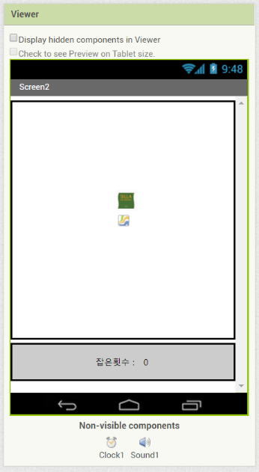
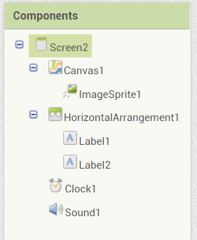
해결문제 2
그림은 1초에 한번씩 특정 위치에서 나타나고 그림을 누르면 소리가 나면서 잡은 횟수를 증가하고 잡은 횟수가 10회가 되면 다음 화면으로 이동한다.
문제분석
그림이 1초에 한번씩 특정 위치에서 나타나야 한다.
그림을 누르면 잡은 횟수가 증가해야 한다.
그림을 누르면 소리가 나야한다.
잡은 횟수가 10회인지 확인할 수 있어야 한다.
10회이면 다음 화면으로 이동한다.

Slide 7

해결문제 3
컵 그림을 오른쪽/왼쪽으로 움직이면 동적으로 내려오는 사탕, 쿠키, 주스 그림과 충돌하면 넣은 횟수를 증가시킨다. 단, 3개의 그림은 1초에 한번씩 아래로 내려온다.
문제분석
컵 그림은 화면이 시작할 때 화면의 아래 쪽에 위치하도록 한다.
컵 그림은 왼쪽/오른쪽으로만 움직일 수 있다.
1초에 한번씩 사탕, 쿠키, 주스 그림이 아래로 내려온다.
사탕, 쿠키, 주스 그림이 화면 끝으로 내려오면 다시 위쪽에서 내려오도록 한다.
컵과 사탕, 쿠키, 주스 그림이 충돌하면 소리가 나고 넣은 횟수를 증가한다.

